Slide 1
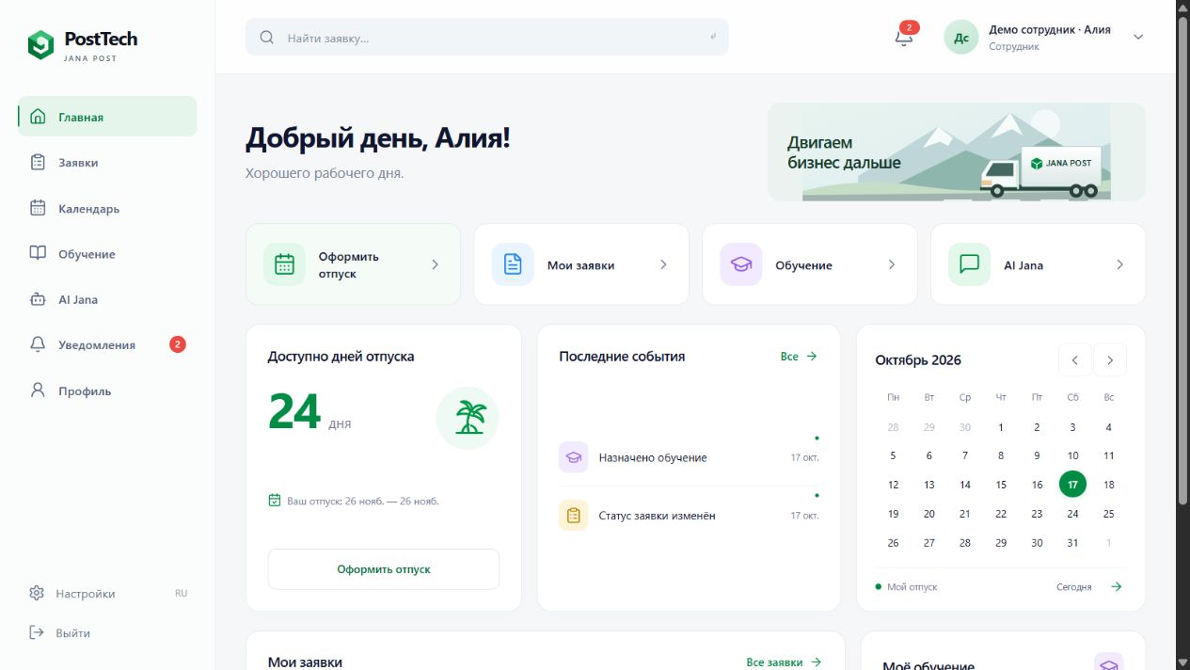
POSTTECH / TERRICON 2026
01
PostTech
Кадровые задачи в одном портале
Заявка и понятный статус
Обучение и результат
Ответ с проверяемым источником
Рабочий прототип с настоящим Supabase. Все персонажи демонстрационные.
Notes:
1. 00:00–00:35. Один рабочий портал
«PostTech объединяет кадровые обращения, обучение и ответы на рабочие вопросы. Мы показываем один связный путь сотрудника: войти, подать отпуск, получить решение и продолжить обучение. На экране личная главная Алии: доступные дни отпуска, последние события и быстрые действия. Это вымышленный сотрудник, но вход, данные и согласование работают через настоящий Supabase».
Покажите главную. Сделайте короткую паузу, чтобы жюри прочитало экран.

Slide 2
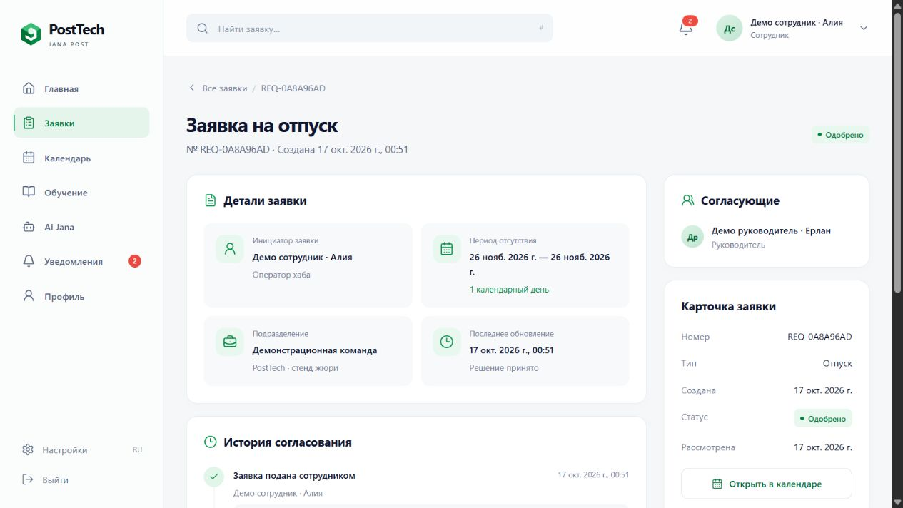
POSTTECH / TERRICON 2026
02
От заявки до решения
01
Согласующий виден заранее
02
Повтор отправки без дубля
03
История и уведомление сотруднику
Реальное согласование тестовой заявки. Остаток отпуска пока не списывается.
Notes:
2. 00:35–01:20. Заявка до решения
«Алия выбирает будущие даты. До отправки портал показывает, кто согласует заявку. Сервер проверяет даты и пересечения, затем сохраняет заявку, историю и уведомления одной операцией. Если сеть оборвётся и отправка повторится, второй заявки не появится. После решения сотрудник видит статус, имя согласующего и комментарий в одной карточке. Здесь уже согласованный пример, который мы прошли на реальном бэке».
Покажите карточку согласованного отпуска. Если делаете живую отправку, используйте свободную будущую дату и не выходите за 45 секунд.

Slide 3
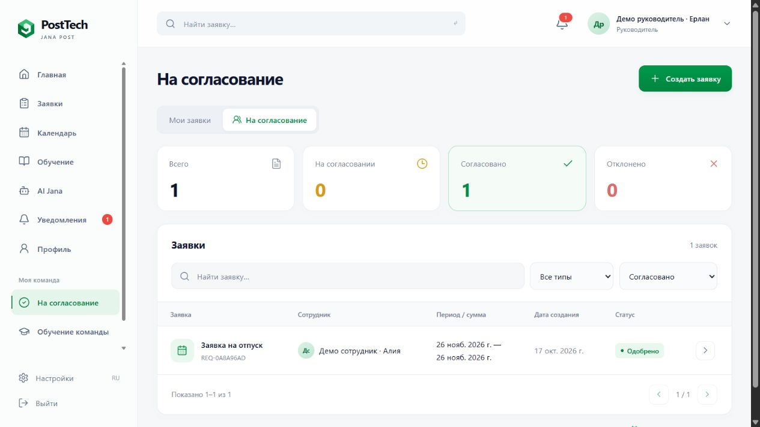
POSTTECH / TERRICON 2026
03
Руководитель тоже сотрудник
01
Личные заявки отдельно от команды
02
Свой отпуск уходит выше или в HR
03
Самосогласование запрещено
Если допустимого согласующего нет, отправка блокируется с объяснением.
Notes:
3. 01:20–02:05. Руководитель тоже сотрудник
«У руководителя есть личные заявки и отдельная очередь команды. Его собственный отпуск уходит вышестоящему руководителю или HR. Согласовать самому себе нельзя, включая HR. Если подходящего согласующего нет, система объясняет причину и блокирует отправку. Роль определяется сервером по профилю, поэтому смена надписи в интерфейсе не даёт новых прав. Маршрут сохраняется вместе с заявкой, чтобы история оставалась понятной».
Покажите очередь руководителя или слайд с правилами. Аккаунты заранее держите в разных профилях браузера, если хотите мгновенное переключение.

Slide 4
POSTTECH / TERRICON 2026
04
Права проверяются на сервере
Веб-портал
FastAPI
Supabase
React
Адаптивные экраны
Вход и действия
Проверка роли
Права на запись
Единый API
Auth и PostgreSQL
История и уведомления
Транзакции
Следующий этап: 1С:ЗУП и Documentolog
Локальный веб-портал требует интернет для Supabase. Служебный ключ остаётся на сервере.
Notes:
4. 02:05–02:45. Как это работает
«Веб-интерфейс обращается к FastAPI. Сервер проверяет пользователя и права, затем выполняет операции в Supabase. В браузер не попадает служебный ключ базы. Изменения заявки, истории и уведомлений согласованы транзакцией. Сегодня стенд запускается на этом компьютере и использует интернет для Supabase. Приложение для телефона не требуется: используем адаптивную веб-версию. 1С и Documentolog находятся за обозначенной границей следующего этапа».
Покажите архитектурный слайд. Не тратьте время на названия библиотек и внутренние таблицы.

Slide 5
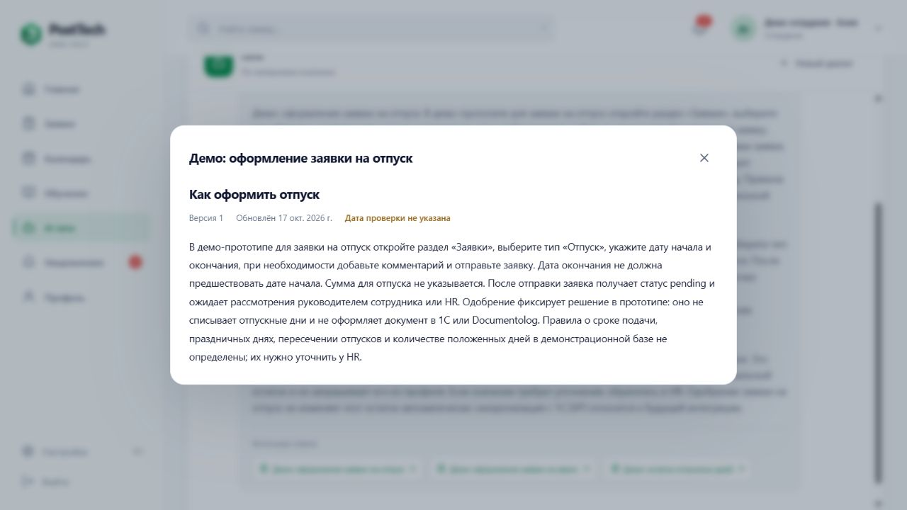
POSTTECH / TERRICON 2026
05
Jana показывает основание ответа
01
Версия и дата обновления
02
Статус проверки материала
03
30 / 30 вопросов в наборе
16 ответов и 14 отказов. При недоступности модели используется точная цитата. Не оценка общей точности.
Notes:
5. 02:45–03:35. Проверяемый ответ Jana
«Jana отвечает по опубликованным материалам. У каждого ответа можно открыть источник, его версию, дату обновления и статус проверки. Мы не придумываем дату одобрения HR: сейчас у демонстрационного материала она не указана. Изменение текста сбрасывает старую проверку, просроченный источник не используется. Мы проверили 30 подготовленных вопросов: 16 ответов по базе и 14 отказов. Это тестовый набор, а не обещание стопроцентной точности. При недоступности внешней модели портал честно показывает точную цитату. Jana не выдаёт чужие кадровые данные и не принимает решения».
Откройте источник. При живом показе задайте «Как оформить отпуск?» и затем «Какая зарплата у моего руководителя?». На ожидание ответа отведите не больше 15 секунд, затем используйте резервный экран.

Slide 6
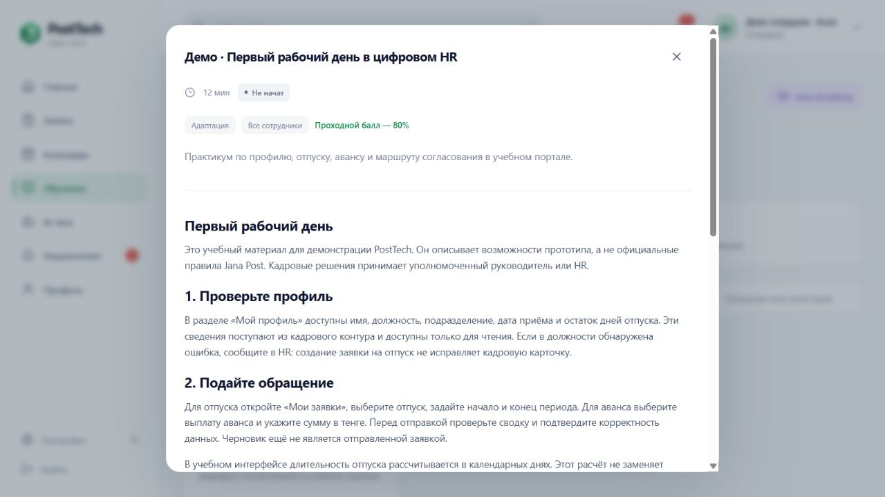
POSTTECH / TERRICON 2026
06
Обучение с проверкой знаний
01
Назначенный материал
02
Тест и повторная попытка
03
Прогресс команды у руководителя
Курсы демонстрационные. Оценка ответов и история попыток хранятся на сервере.
Notes:
6. 03:35–04:20. Обучение с результатом
«Руководитель назначает Алие курс. В личном разделе видно, что осталось пройти. Внутри есть материал и тест с понятным проходным баллом. Сервер оценивает ответы, хранит попытки и разрешает повтор после ошибки. Завершённый курс нельзя случайно открыть заново запоздавшим запросом. Руководитель видит прогресс своей команды. Учебные материалы сейчас демонстрационные, поэтому следующий шаг здесь: редактор для HR и сроки прохождения».
Откройте назначенный курс. Для короткой защиты достаточно материала и порога теста, полный тест проходите на отдельной демонстрации.

Slide 7
POSTTECH / TERRICON 2026
07
Проверены сценарии и установка
332
30 / 30
3 роли
серверных теста
вопросов Jana в наборе
на настоящем бэке
Регистрация и восстановление через письмо
Чистая установка, сборка и запуск
Повтор отправки, согласование и уведомление
Проверки от 17 октября 2026 года. SQL-тесты выполнялись в отдельной локальной базе.
Notes:
7. 04:20–05:00. Что проверено
«Мы проверили не только экраны: прошли вход трёх ролей, создание и повторную отправку заявки, запрет самосогласования, решение руководителя и уведомление. Настоящая регистрация и восстановление пароля через письмо также пройдены владельцем стенда. Серверный набор содержит 332 прошедших теста, включая настоящие SQL-проверки в отдельной базе. Дополнительно проект установлен и запущен из чистой копии. Для показа есть отдельные тестовые аккаунты, запуск одним файлом и резервный ролик».
Оставайтесь на слайде. Не показывайте пароли, почтовый ящик, настройки SMTP или служебные ключи.

Slide 8
POSTTECH / TERRICON 2026
08
Прозрачный путь для каждого
Сотрудник видит статус.
Руководитель видит ответственность.
HR видит историю.
ДАЛЬШЕ ПО ПЛАНУ
Замещение и управление курсами
RU / KZ и передача вопроса в HR
Затем 1С:ЗУП и Documentolog
Сегодня: рабочий прототип. Дальше: правила компании, пилот и реальные интеграции.
Notes:
8. 05:00–05:40. Следующий этап
«Сейчас можно пройти связный сценарий от обращения до решения, увидеть обучение и проверить источник ответа. Дальше завершаем замещение согласующих, управление курсами, языки и передачу вопроса Jana в HR. После этого подключаем 1С для кадровых данных и Documentolog для документов, с повторными попытками и контролем ошибок. Мы хотим выделиться прослеживаемостью: сотрудник понимает, что происходит, руководитель видит свою ответственность, а любое автоматическое действие можно проверить».
Оставьте заключительный слайд и переходите к вопросам.

